Slide 1
第5章 图形初阶

Slide 2
内容
使用图形
一个简单例子
图形参数
添加文本、自定义坐标轴和图例
图形的组合

Slide 3
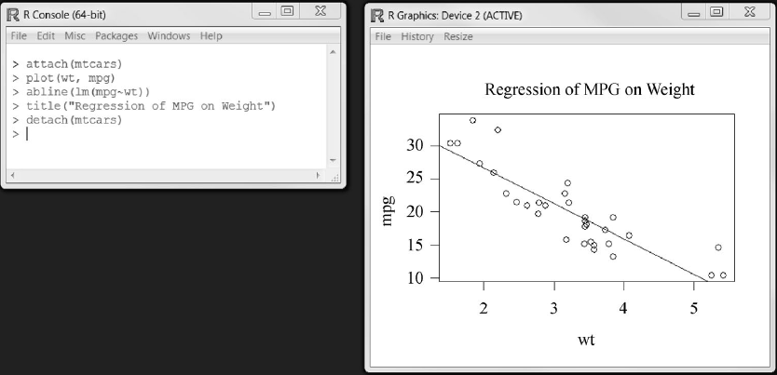
1. 使用图形

Slide 4
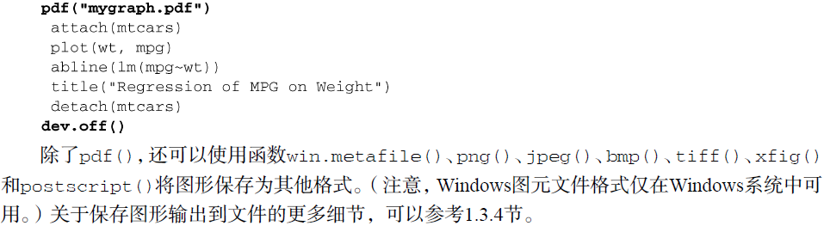
在R中，图形通常是以交互式风格绘制在图形用户界面（图形窗口）中的，新图形会覆盖旧图形，但可以通过菜单操作查看历史图形以及保存图形，但（在Windows系统中）通过这种方式保存的图形的分辨率会比较低。
如果在图形用户界面中进行交互式绘图时，不希望新图形覆盖掉旧图形，可以使用函数dev.new()、dev.next()、dev.prev()、dev.set()和dev.off()同时打开多个图形窗口，并选择将图形输出发送到哪个窗口中。
R语言也可以通过代码将高分辨率的图形保存至特定的图形设备中，形成图形文件。

Slide 5
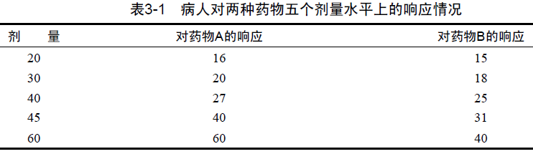
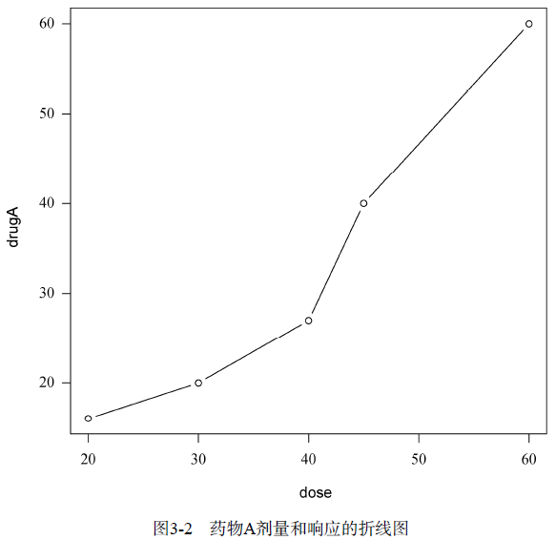

2. 一个简单例子

Slide 6
3. 图形参数
可以通过图形参数来自定义图形的多个特征（线型、字体、颜色、坐标轴、标题等）。
修改图形参数的方法有两种
第一种是通过函数par()来指定参数。这种方式下设置的图形参数将在会话结束前一直有效。
第二种是在高级绘图函数（如plot、hist、boxplot）中直接指定图形参数。这种方式下指定的图形参数只对这幅图形本身有效。同时并不是所有的高级绘图函数都允许指定全部可能的图形参数。

Slide 7

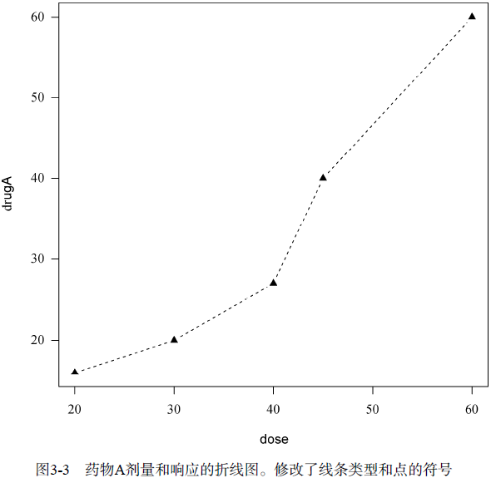
不加参数地执行par()将生成一个含有当前图形参数设置的列表，添加参数no.readnoly=TRUE将生成一个可修改的当前图形参数列表。
也可以生成上面的图形。

Slide 8
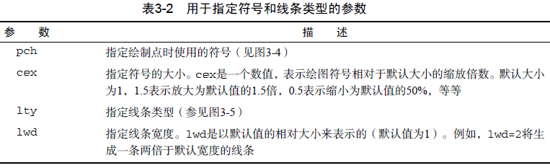
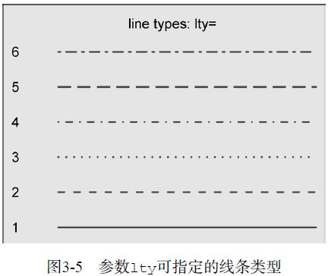
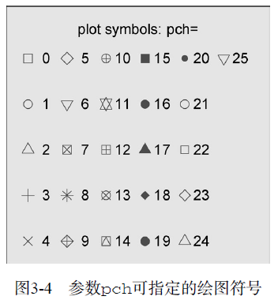
3.1 符号和线条
对于符号21~25，还可以指定边界颜色（col=）和填充色（bg=）

Slide 9
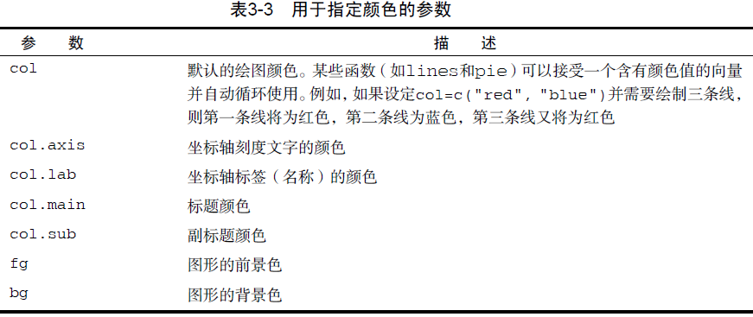
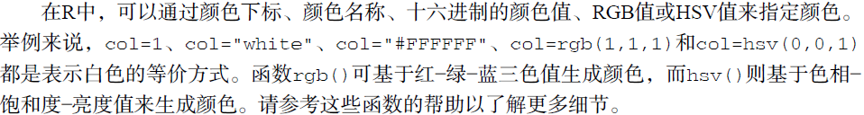
3.2 颜色

Slide 10
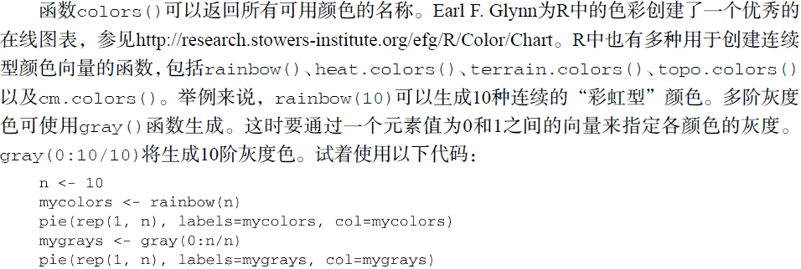

Slide 11
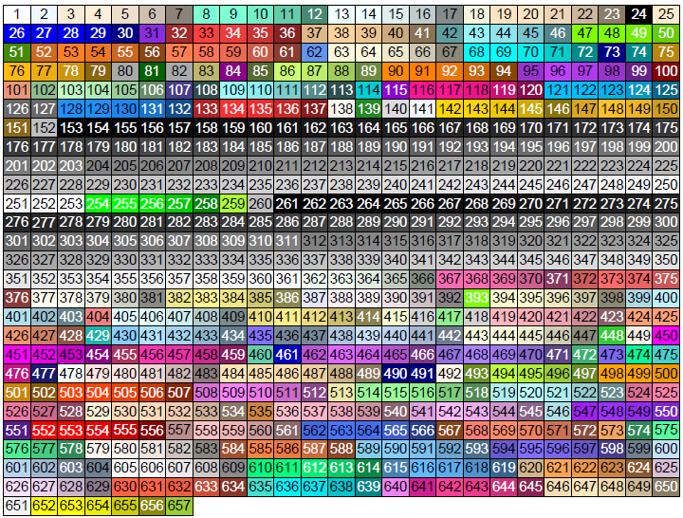

Slide 12
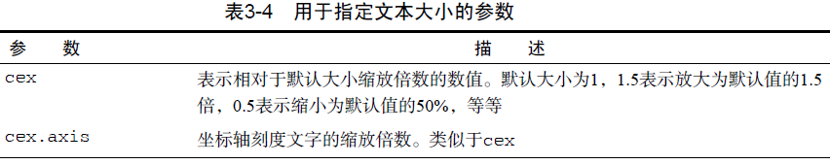
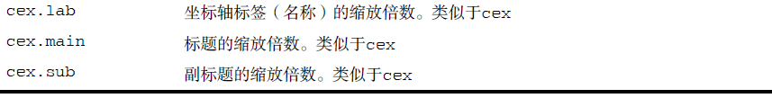
3.3 文本属性

Slide 13
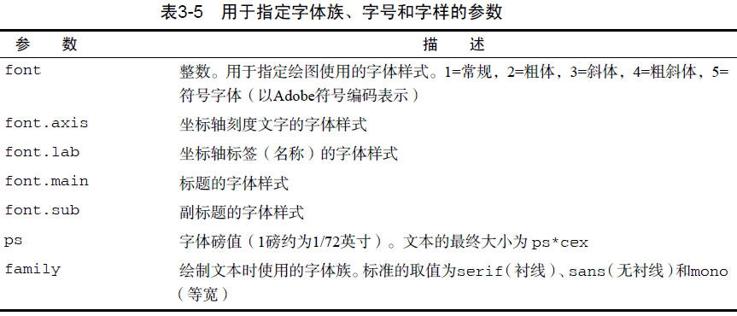

Slide 14
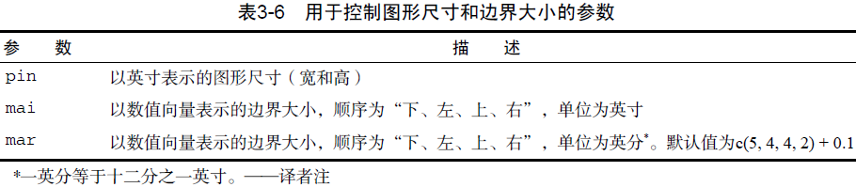
3.4 图形尺寸与边界尺寸

Slide 15
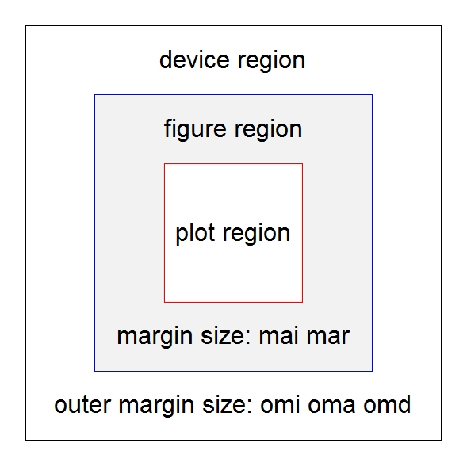

Slide 16
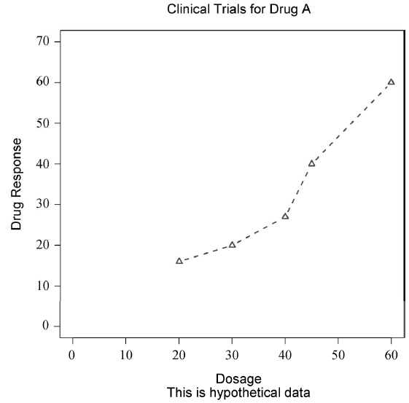
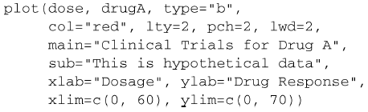
4. 添加文本、自定义坐标轴和图例

Slide 17
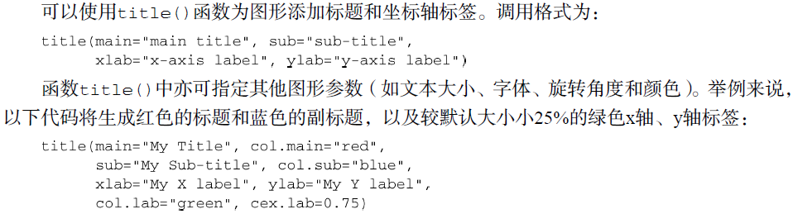
4.1 标题

Slide 18
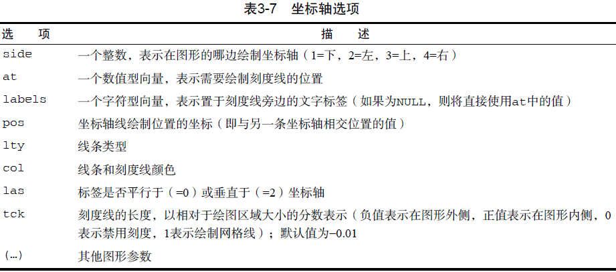
4.2 坐标轴

Slide 19
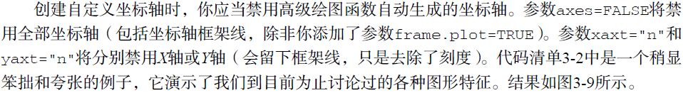
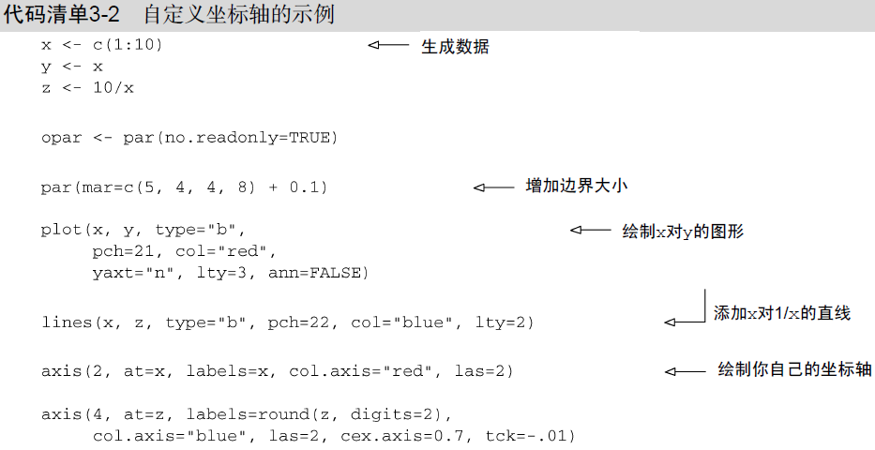

Slide 20
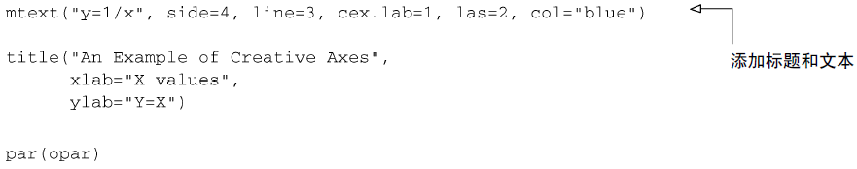
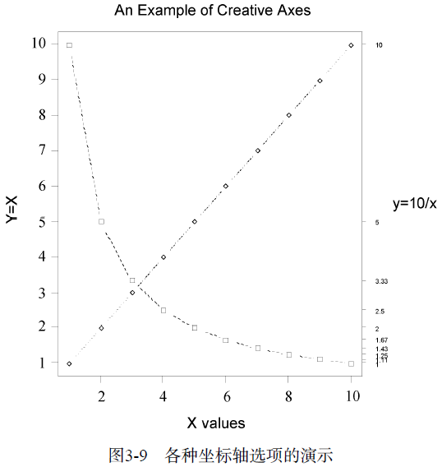

Slide 21

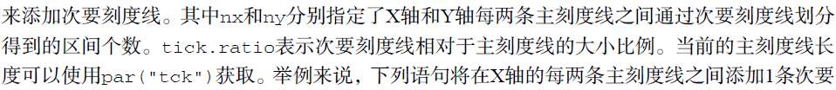

次要刻度线

Slide 22
4.3 参考线、线段和箭头
高级绘图函数（例如，plot(), hist()和boxplot()等）通常会开启一个新的图形界面，而低级绘图函数则是在已有图形的基础上添加新的内容。
title()和axis()都是低级绘图函数。
函数lines(), abline(), segments()和 arrows()也是一些低级绘图函数，利用它们可以向已有图形中添加线条、线段或箭头。

Slide 23
abline(a=, b=, h=, v=, coef=, …)
a, b 分别代表截距和斜率，它们都只能取单一值
h 一系列水平线的y轴坐标值
v 一系列垂直线的x轴坐标值
coef 给出截距和斜率取值的二维向量
… 其他图形参数，例如 col, lty 和 lwd

Slide 24
segments(x0=, y0=, x1=, y1=, col=, lty=, lwd=, …)
x0, y0 线段起点的坐标
x1, y1 线段终点的坐标
col, lty, lwd 图形参数
… 其他图形参数

Slide 25
arrows(x0=, y0=, x1=, y1=, length=0.25, angle=30, code=2, …)
x0, y0 线段起点的坐标
x1, y1 线段终点的坐标
length 箭头边缘的长度（单位英寸）
angle 从箭头轴到箭头边缘的角度
code 整数代码，确定要绘制的箭头类型
… 其他图形参数

Slide 26
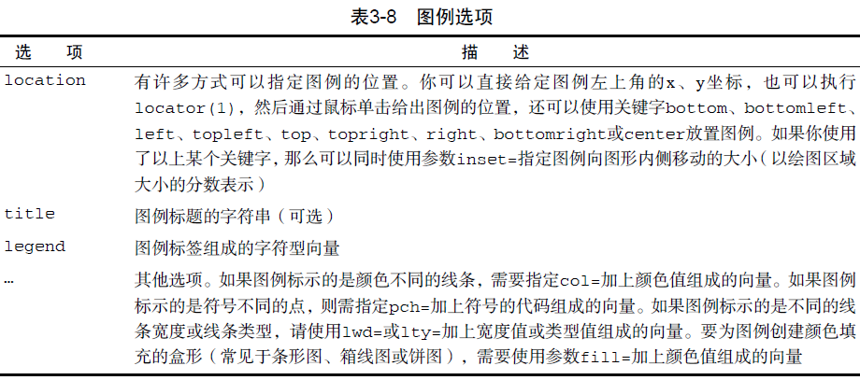
4.4 图例

Slide 27
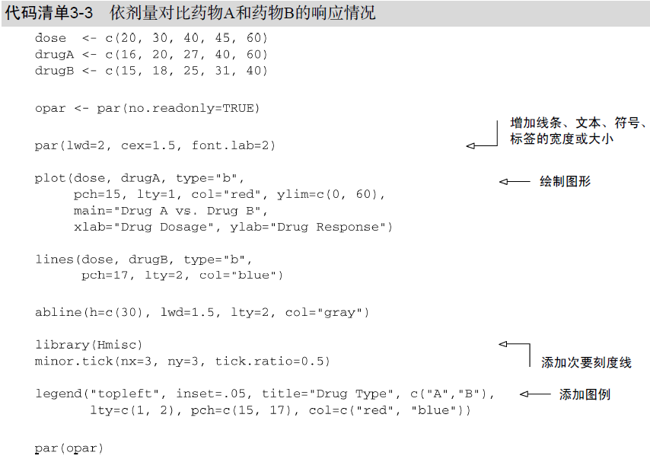

Slide 28
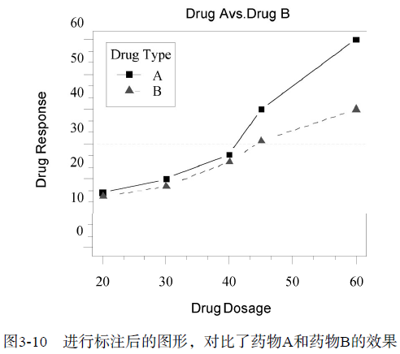

Slide 29

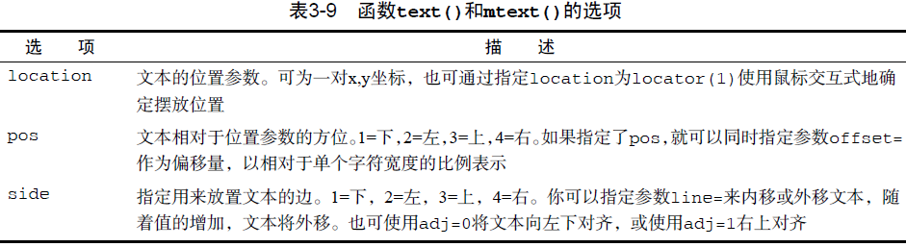
4.5 文本标注
函数text()可向绘图区域内部添加文本，而mtext()则向图形的四个边界之一添加文本。

Slide 30
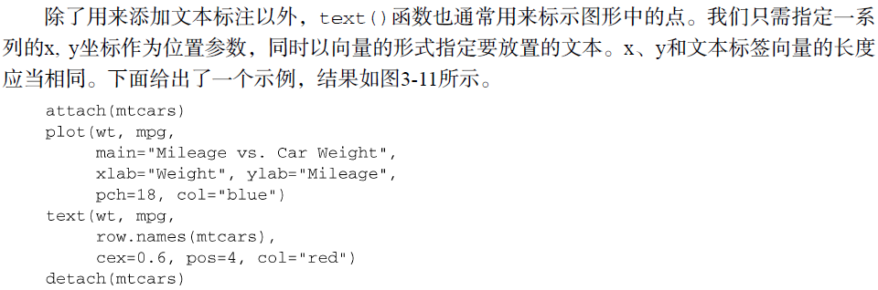
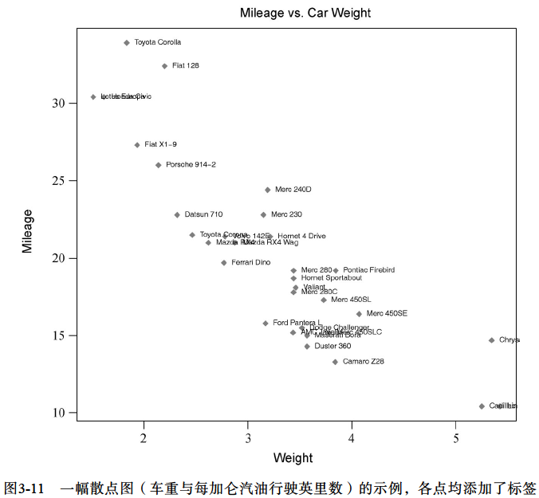

Slide 31
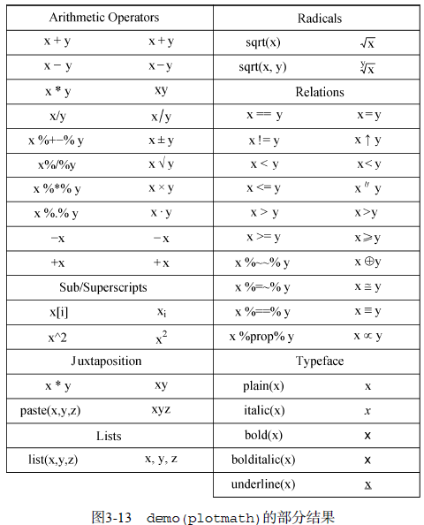
4.6 数学标注

Slide 32
4.7 多边形
polygon(x, y, density=, angle=, border=, col=, lty=)
x, y 包含多边形顶点坐标的向量。
density 阴影线的密度，单位为每英寸行数。默认值为空，表示不绘制阴影线。
angle 阴影线的斜率，以度数表示（逆时针）。
border 绘制边框的颜色。
col 填充多边形的颜色。默认情况下，不填充多边形，除非指定了“密度”。
lty 要使用的线型。

Slide 33
4.8 剪裁
函数clip()设置用户坐标中的剪裁区域
clip(x1, x2, y1, y2)
如何设置剪裁矩形取决于图形参数par(“xpd”)的设置
xpd 逻辑值或NA。如果为FALSE，则所有绘图均剪裁到绘图区域（plot region）；如果为TRUE，则所有绘图均剪裁到图形区域（figure region）；如果为NA，则所有绘图均剪裁到设备区域（device region）。

Slide 34
4.9 ggplot2包
ggplot2包可以实现更加灵活方便的图形设置

Slide 35

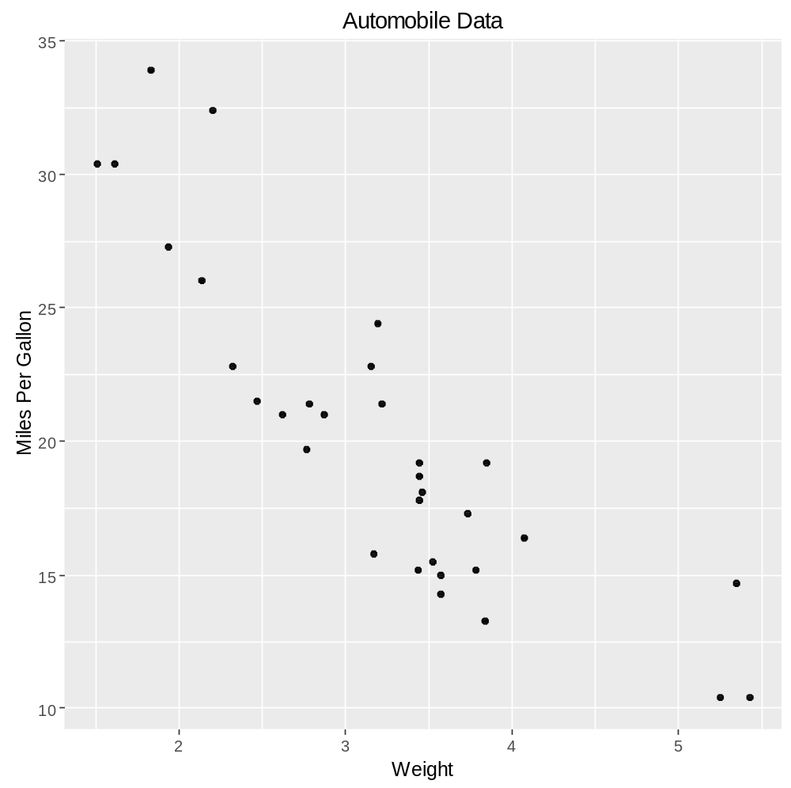

Slide 36
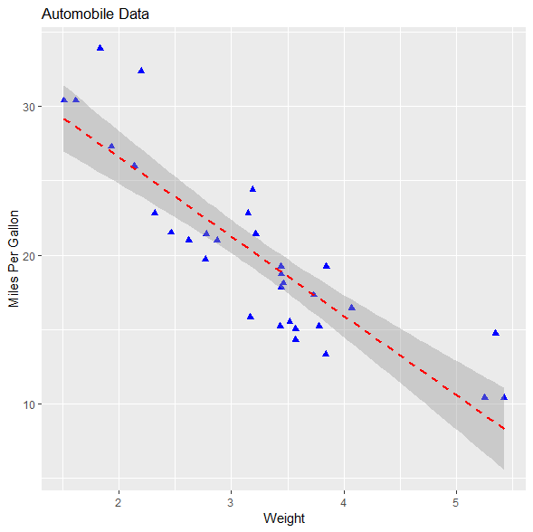
ggplot(data=mtcars, aes(x=wt, y=mpg)) +
geom_point(pch=17, color="blue", size=2) +
geom_smooth(method="lm", color="red", linetype=2) +
labs(title="Automobile Data", x="Weight", y="Miles Per Gallon")

Slide 37
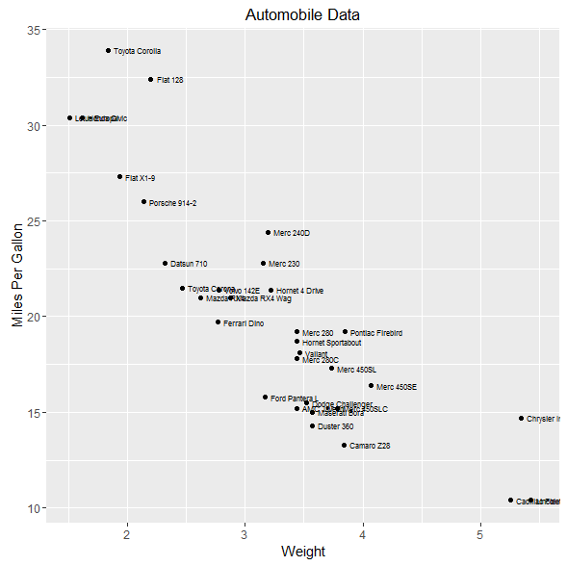
p <- ggplot(mtcars, aes(wt, mpg, label = rownames(mtcars)))
p + geom_point() + geom_text(hjust = 0, nudge_x =0.05, size = 2) +
labs(title="Automobile Data", x="Weight", y="Miles Per Gallon")

Slide 38
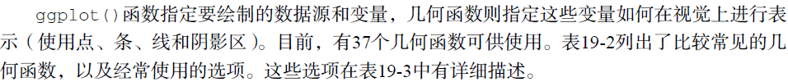
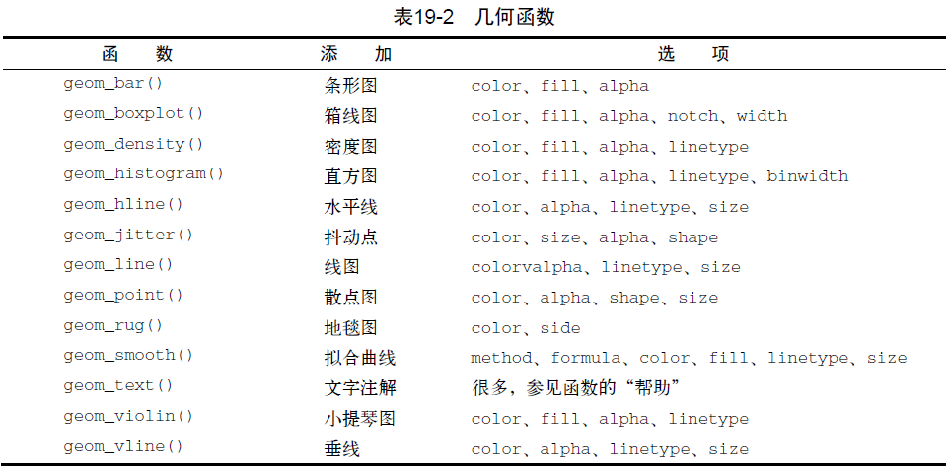

Slide 39
5. 图形的组合
在R中使用函数par()或layout()可以容易地组合多幅图形为一幅总括图形。
在函数par()中使用图形参数mfrow=c(nrows, ncols)来创建按行填充的图形矩阵。另外可以使用mfcol=c(nrows, ncols)来创建按列填充的图形矩阵。
函数layout()的参数为一个矩阵，它指定了所要组合的多个图形所在的位置。

Slide 40
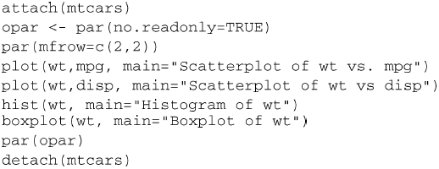
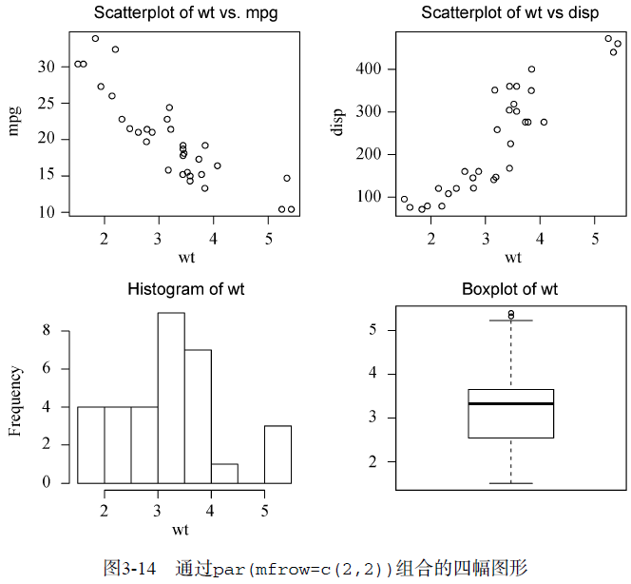

Slide 41
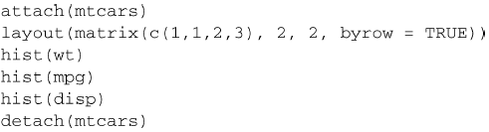
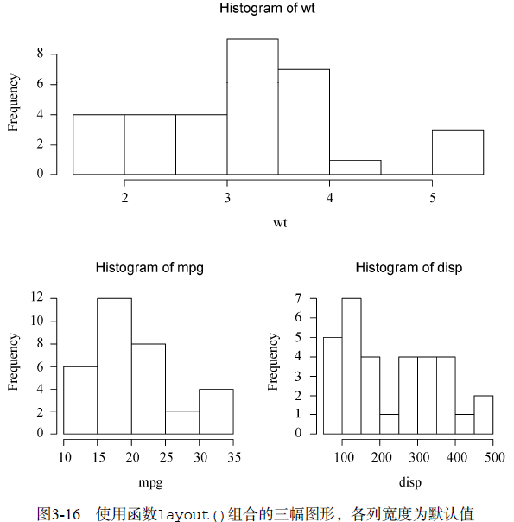

Slide 42
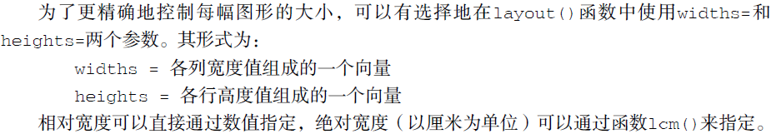
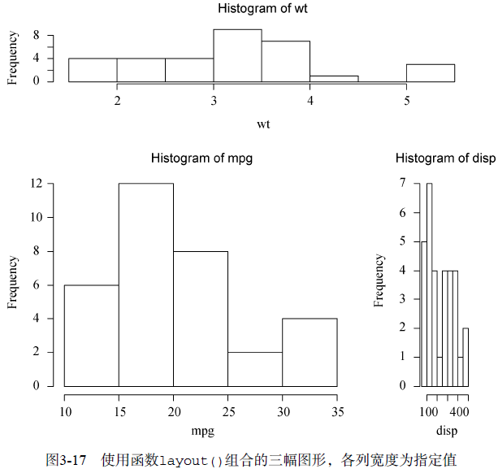
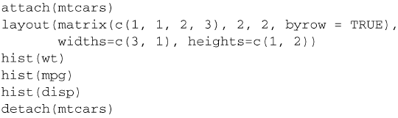

Slide 43
图形布局的精细控制
R语言还可以在函数par()中使用图形参数fig=来实现对图形布局的精细控制，此时允许不同图形可以进行叠加以创建单幅的、有意义的图形。

Slide 44
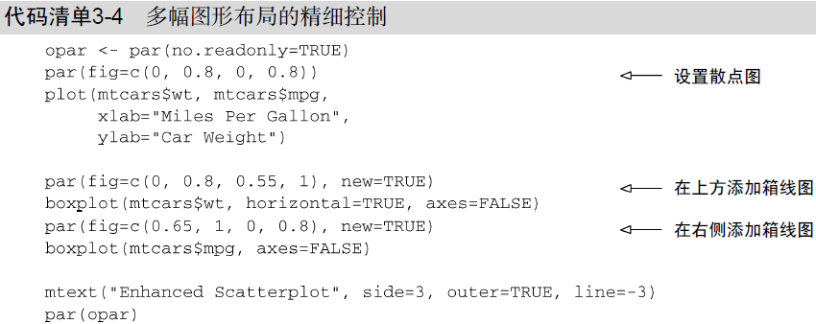

Slide 45
